Slide 1
协同图算法

Slide 2
概率图模型
概率图模型结合了概率论和图论的相关知识与理论，通过图来表示变量之间的相互依赖关系，为多个变量的统计建模提供了有效的框架。概率图模型的框架非常庞大，既包含各种不同类型的模型，又涉及与之相关的一系列方法。
概率图模型一般可根据边有无方向性分为三大类：有向概率图模型、无向概率图模型和混合概率图模型。我们一般用无向概率图模型来建立随机变量之间的空间相互关系或相互依赖性。多智能体系统中的多个智能体相互协同，相互影响，存在复杂的交互依赖关系，因此基于无向图模型的协同图模型应运而生。协同图可以有效地表示多智能体系统中各个智能体之间的相互依赖关系。

Slide 3



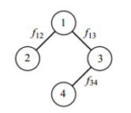
协同图
在协同图 中，顶点 表示智能体，边 表示智能体之间的相互依赖关系。图1所示的是一个包含4个智能体的问题对应的协同图。
因为只有互连的智能体才能协调它们之间的行为，所以全局协同问题可以被分解成局部协同问题。智能体可以通过使用有效的变量消除算法与消息传递机制相结合来找到最优联合行为。
图1

Slide 4






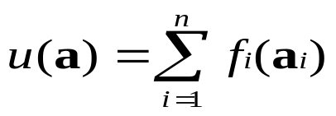

每个智能体 从其行为集 中选择个人行为 ，然后所得到的联合行为 会产生一个全局回报函数 。协同问题就是找到最优联合行为 使全局回报函数最大化，即 。我们可以通过枚举所有可能的联合行为|A1×…×An|来计算使全局回报函数最大化的最优联合行为，然而这种方法是不可行的，因为随着智能体个数的增长，联合行为空间会呈指数增长。
协同图将全局回报函数分解成局部回报函数之和，即
局部回报函数 依赖于所有行为的子集。

Slide 5






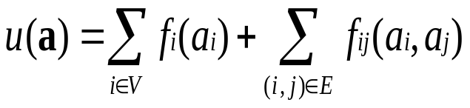

在CGs中，相连的两个智能体 基于联合行为对 产生了新的局部回报函数 ，而 表示智能体 独立行为 的回报贡献，所以可以把全局回报函数写为：
（1）
解决协同问题，就是要找到最优联合行为使全局回报函数最大化，即 。接下来介绍几种寻找最优联合行为的算法。

Slide 6
VE算法
变量消除（VE）算法的执行过程包括正向消除变量和反向选择行为两个阶段。
第一个阶段是对智能体（节点）进行逐个消除。在一个节点被消除之前，首先要收集与其边相关的所有回报函数。然后，计算条件回报函数，该函数返回该节点与其邻居的每个行为组合对系统做出的最大贡献值，以及与最大值对应行为的最佳响应函数（条件策略）。条件回报函数被传播给该节点的每一个邻居，然后就可以从图中消除该节点。当邻居节点接收到包含其以前不依赖的节点的行为的函数时，就会在这些节点之间增加新的协同依赖关系。接下来，迭代地消除图中的节点，直到只剩下一个节点结束该过程。

Slide 7


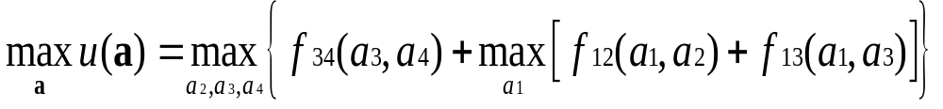
第二阶段是选择行为。上一阶段中最后剩下的节点会选择使最终条件回报函数最大化的行为。这个单独的行为是最优联合行为的一部分，其相应的值等于期望值 。然后按与第一阶段相反的顺序进行该阶段，其中每个节点基于其条件策略和邻居的固定行为来计算最佳行为。
以图1的问题为例说明VE算法的执行过程。全局回报函数为
1.第一阶段（消除节点）
（1）消除节点1。该节点不依赖于局部回报函数 ，所以最大化全局回报函数为
（2）

Slide 8




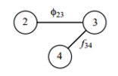
节点1计算条件回报函数 和最佳响应函数 ，这两个函数分别返回最大值和节点1的相应最佳行为。节点1被消除，因为函数 独立于节点1，可以把公式（2）简化为
节点1的消除在节点2和3中引入了新的依赖关系，所以图的拓扑结构也发生了变化，如图2所示。
（3）
图2

Slide 9



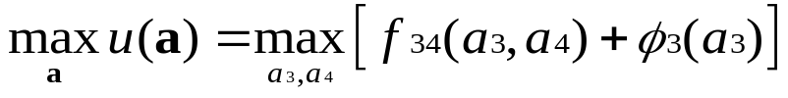





（2）消除节点2。只有 依赖于节点2，用 代替 它，最佳响应函数为 ，所以全局回报函数可以改写为
（3）消除节点3。用 代替 和 ，此时全局回报函数可以简化为 。
此时图中只剩节点4，第一个阶段结束。
2.反向选择行为（第二阶段）
（1）节点4是图中最后一个节点，所以首先固定它的最优行为
（4）

Slide 10



（2）节点3选择最优行为
（3）节点2选择最优行为
（4）节点1选择最优行为
当某个点有不止一个最大化最佳响应行为时，它会随机选择一个行为，并且会把自己的选择传播给邻居。
VE算法总能产生最优的联合行为，并且与变量消去顺序无关。但是算法的执行时间却与变量消去顺序有很大的关系。因此存在启发式方法能够减少算法的执行时间，比如，首先消除邻居数量最少的节点。

Slide 11
VE算法存在几个主要问题：
1.对于密集连接的图，VE算法的执行时间会随节点数量n的变大而呈指数级的增长。
2.VE算法只能在第二次执行结束后产生最终的结果，所以该算法不适用于有时间限制的实时多智能体系统。

Slide 12




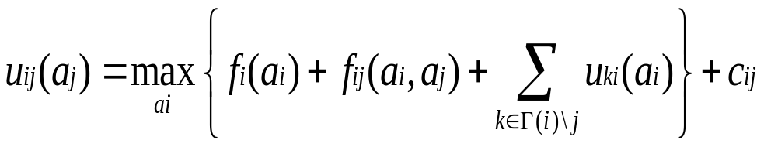
Max-Plus算法
我们可以将为概率图形模型中的推理而开发的消息传递算法直接应用于协同图中的行为选择。Max-Plus算法是该家族的常用方法，它是一种用于多智能体决策的回报传播技术。
为了计算最优联合行为，每个智能体 不断地向其邻居 发送消息 。该消息可以被认为是智能体 的局部回报函数，被定义为：
该消息仅取决于节点 和节点 之间的回报关系以及所有流入节点 的消息。消息会一直被交换，直到它们收敛到一个固定的点，或者接收到一些外部信号才会停止交换。
（5）

Slide 13
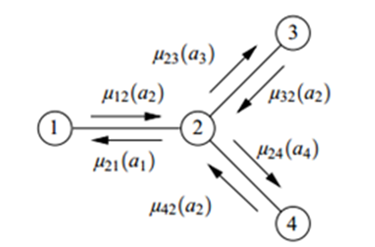
图3示出了一个具有4个智能体的问题对应的协作图及相应的消息。
Max-Plus算法中的消息与VE算法中的条件回报函数有三点不同之处：
（1）在消息收敛之前，每个消息都是真实值的近似，因为它依赖的是所有流入的消息；
图3
（2）节点 只对从邻居节点接收到的信息进行求和，而不枚举邻居节点所有可能的行为组合，这也是Max-Plus算法稳定性的重要原因；
（3）消息始终沿着初始图的边发送，而VE算法中节点的消去会引入新的依赖关系。

Slide 14


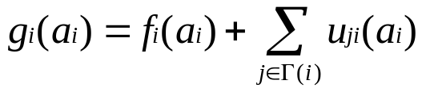



对于树，消息会在有限步骤内收敛到一个固定点。消息 等于当节点 执行动作 时由节点 作为根的子树产生的回报，所以我们可以在任何时间步定义
如果节点 只有一个最优行为，则全局最优联合行为
是唯一的，并且 。该最优联合行为仅通过局部优化来计算（每个节点分别最大化 ）。每个智能体以预定义的顺序通知它的邻居关于自己的行为选择，使得其他智能体能够相应地修复各自的行为。
（6）

Slide 15
Max-Plus算法不能保证在有环图中收敛，因此也不能保证相应的最优联合行为 的质量。主要问题是智能体 传出的消息会是图中循环的一部分，最终成为其传入消息的一部分。因此，消息的值将会变得非常大。如果消息波动，联合行为也会不断的改变。这就需要将算法进行扩展，其中局部行为仅在对应的全局回报提高时才会被更新。因此，通过偶尔计算全局收益来扩展Max-Plus算法，并且仅在当前发现的最佳值进行改进时更新联合行为。这样的话，最好的联合行为等于最近更新的联合行为。这种方法被称为随时（anytime）Max-Plus算法。

Slide 16


Max-Plus算法有集中式和分布式两个版本。
1.集中式算法采用迭代的方式来运行。每次迭代过程中，智能体 都按照预先定义的顺序计算和发送消息 给它所有的邻居 。迭代的终止条件是所有的消息都已经收敛或者接收到终止信号（外部或内部定时信号）并且当前的联合行为已经提交。对于随时扩展算法，在每次迭代之后将当前计算出的联合行为插入到公式（1）中，只有当目标发现的最佳值得到改善时才更新联合行为。
2.在分布式算法中，智能体 在接收到邻居节点发送的新的消息后会立即计算并与邻居通信更新的消息。由于分布式算法中消息是并行发送的，所以它比集中式算法在计算上更有优势。

Slide 17
由于智能体不能直接获得其他节点的行为或全局回报函数，使得随时扩展的实现比较复杂。所以只有当智能体认为值得评估的时候（比如接收到的值有很大的提高）才会评估联合行为。智能体通过生成树来传播评估消息。接收到评估消息的智能体会固定自己的行为直到评估结束。当智能体是生成树的叶子节点时，计算自己对全局回报的局部贡献，然后将该值发送给父节点。父节点积累所有子节点的回报再加上自己的贡献发送给父节点。直到根节点收到所有的消息，这样全局回报就在生成树中分布式地分给了所有的节点。智能体在收到回报时，只有比之前最好的回报更好的时候才会更新最优个人行为。当收到终止信号时，每个智能体要报告目前为止发现的最高全局回报函数对应的行为。

Slide 18



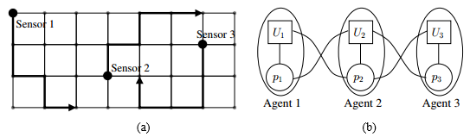
Max-Sum算法
Max-Sum算法主要应用于因子图（无向二分图），图中顶点代表变量 和函数 。在这样的因子图中，如果 ，则在变量和函数之间存在一条边。在Max-Sum算法中，每个智能体的效用只依赖于其他智能体的决策变量的一个子集（局部性），全局效用函数是所有智能体效用的总和。图4为一个实例。
图4

Slide 19



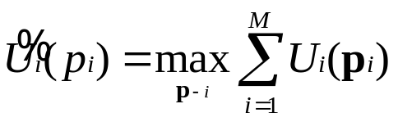
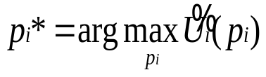
其中，图（b）为图（a）对应的因子图。在这个例子中，智能体1的效用依赖于它自己的行为以及智能体2的行为，即 。同理， ， 。
在Max-Sum算法中，每个智能体都需要以分布式方法（基于局部信息和与直接邻居的通信）计算效用函数：
智能体 的最优行为可以通过下式得出：
（7）
（8）

Slide 20


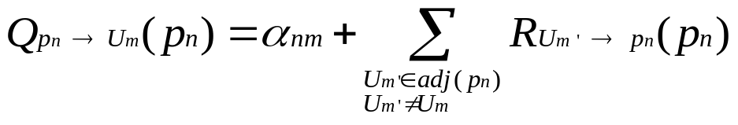

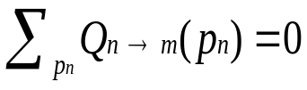
为了计算最优行为，函数 和 中的变量之间的消息传递分为两种，从变量到函数的消息传递和从函数到变量的消息传递，如公式（9）和（10）所示：
1.从变量到函数的消息传递：
其中， 是使得 的归一化常数，是为了防止消息的任意增长而设置的。
（9）

Slide 21
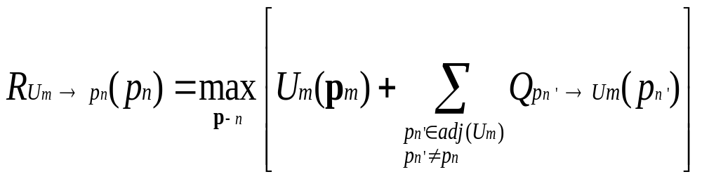



2.从函数到变量的消息传递：
最后，通过对由 接收的最近消息 求和来获得 。当因子图是非循环图的时候，这个计算是精确的。然而，由于依赖关系通常是相互的（即智能体 的行为会影响智能体 的效用，反之亦然），所以因子图中通常会包含循环。在这种情况下，Max-Sum计算的是近似的解决方案。即使在循环因子图中，Max-Sum算法也能产生良好的结果。
（10）

